Slide 1

Dokle se stiglo sa liberalizacijom
tržišta električne energije
Ljiljana Hadžibabić
Beograd, 18. oktobra 2018.

Slide 2
Sadžaj
Region Zapadnog Balkana i WB6 Inicijativa
Aktuelno stanje na tržištu EE u WB6
Aktuelno stanje na tržištu EE u Srbiji
Razvoj i povezivanje tržišta EE - važniji podsticaji i ograničenja
Mogući pravci promene modela tržišta

Slide 3
Zapadni Balkan i WB6 Inicijativa

Slide 4
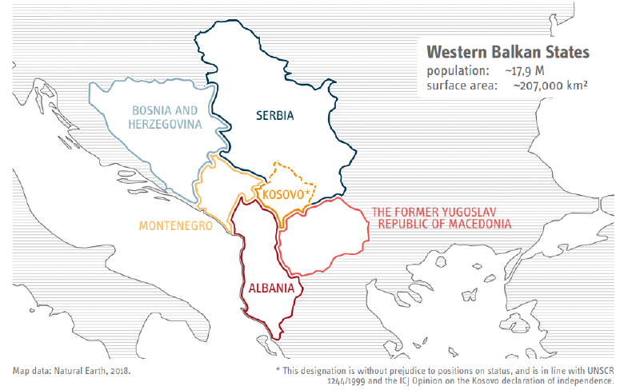
Zapadni Balkan – 6 članica
Broj stanovnika 17.9 mil ; Površina 207.000 km²
Finalna potrošnja: ≈ 60 TWh

Slide 5
WB6 Inicijativa
Cilj: intenzivnije povezivanje i harmonizovan razvoj tržišta EE u WB6 do pristupanja EU
Inicijativa (Berlinska) iz 2014, obaveze prihvaćene 2015. (Beč) i aktualizovane svake sledeće godine
Važniji zadaci za energetiku:
Usklađivanje regulatornih politika
Uklanjanje tržišnih barijera
Infrastrukturno povezivanje i podsticanje investicija
Prekogranično balansiranje
Koordinisana alokacija kapaciteta
Utvrđeni su rokovi i dinamika izvršenja obaveza

Slide 6
Zakonski / regulatorni okvir
EU:
3. Energetski paket - Evropske direktive i uredbe o razvoju tržišta EE
Region:
Nacionalni zakoni
Preuzete obaveze kroz WB-6
Srbija:
Zakon o energetici („Službeni glasnik RS", br. 145/2014 од 29.12.2014.)
Podzakonska akta (Vlada, ministarstva, Agencija za energetiku i energetski subjekti)
WB-6 Inicijativa

Slide 7
Dinamika primene u članicama WB6
Različito početno stanje na nacionalnim tržištima EE
Ciljevi su postavljeni za nacionalne i regionalne aktivnosti

Slide 8
Važnije regionalne sličnosti i razlike
Proizvodnja
Nema (ili su veoma retke – Kostolac B3) novih baznih elektrana - gradi se samo uz podsticaje
Zaštita životne sredine zahteva velika ulaganja
Povećanje efikasnosti elektrana - velika ulaganja
Potrošnja
Niska efikasnost u potrošnji
Visoko učešće regulisanog tržišta (učešće domaćinstava u WB6 članicama je 37% – 60% finalne potrošnje su domaćinstva, u Srbiji 48,3%)
Prepreke ukidanju regulacije/limitiranja cena garantovanog snabdevanja (socijalne, političke...)
Nacionalna tržišta – velike razlike u veličini tržišta i stepenu razvijenosti

Slide 9
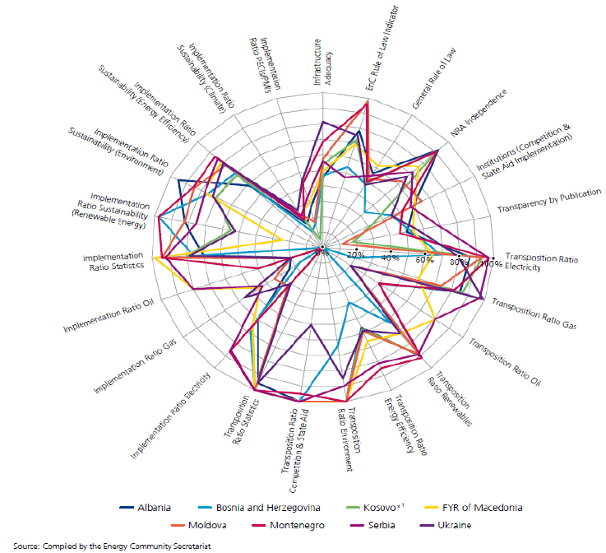
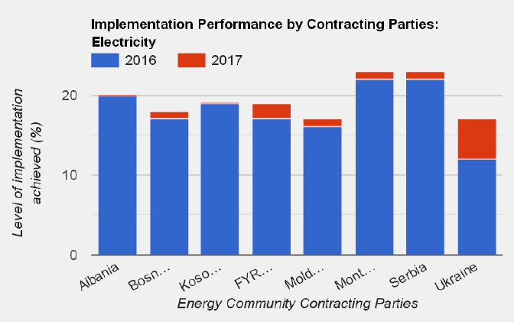
WB6 Inicijativa /2
SEnZ intenzivno prati rezultate i kvartalno izveštava o napretku po aktivnostima i članicama - (https://www.energy-community.org/)

Slide 10
Aktuelno stanje na tržištu EE
u WB6

Slide 11
Članice WB-6 u 2016.
WB-6 u 2016.
Proizvodnja 74,6 TWh
Fin. Potrošnja 58,3 TWh
Podaci: Godišnji izveštaj EnZ

Slide 12
Bilateralno tržište u WB6
Prosečni stepen otvorenosti tržišta je 28,5% (veliki udeo potrošnje domaćinstava i malih kupaca).
Finalna potrošnja u WB6 je 59,7 TWh, na slobodnom tržištu je 17 TWh, od toga je 12,5 TWh ili 73,5 % u Srbiji.

Slide 13
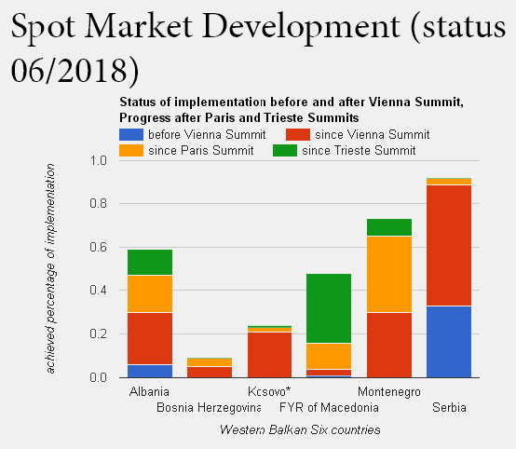
Spot market u WB6

Slide 14
Aktuelno stanje na tržištu EE
u Srbiji

Slide 15
Učesnici na tržištu EE u Srbiji
UČESNIK | Broj licenciranih
Proizvođač | 28
Snabdevač - licenciran za snabdevanje na veliko+krajnjeg kupca; 19 je snabdevalo krajnje kupce u 2017 | 65
Garantovani snabdevač (domaćinstva i mali kupci) | 1 (JP EPS)
Rezervni snabdevač (industrija) | 1 (JP EPS)
Snabdevač na veliko | 44
Krajnji kupac | _
Operatori mrežnih sistema - za obezbeđivanje sigurnog rada sistema, sistemskih usluga, balansiranje sistema i za nadoknadu gubitaka energije u mreži | 1
Operator tržišta (SEEPEX) | 1

Slide 16
Tržište EE
Veleprodajno
Slobodno
Maloprodajno
Slobodno
Regulisano
Slobodno tržište – samo cene nisu regulisane, primenjuju se sva mrežna i tržišna pravila

Slide 17
Vrste tržišta EE /2
1) Bilateralno – slobodno (“komercijalno”) i regulisano
2) Balansno
3) Organizovano tržište električne energije – dan unapred tržište
U Srbiji:
EMS – kao Operator prenosnog sistema (OPS) je i administrator bilateralnog i balansnog tržišta
SEEPEX – Operator tržišta, organizator i administrator dan unapred tržišta, od 14. jula 2015.

Slide 18
Veleprodajno tržište u Srbiji Aktivnosti snabdevača ЕЕ 2016-2017.

Slide 19
Balansno tržište
Srbija – EMS AD:
60 balansno odgovornih učesnika na tržištu u 2017.
Ugovor sa JP EPS o učešću u balansnom mehanizmu
Ugovor sa susednim OPS o prekograničnoj razmeni balansne energije (“havarijska ispomoć”)
Ugovor sa OPS Crne Gore o kupo-prodaji tercijarne regulacione energije za potrebe balansiranja sistema
Ukupno angažovana balansna energija u 2017. je bila 814 GWh, sa ponderisanom cenom poravnanja od 50,7 €/MWh

Slide 20
Maloprodajno tržište EE u Srbiji 2017.
Proizvodnja 34,4 TWh , Bruto potrošnja 35,5 TWh
Potrošnja krajnjih kupaca 29,3 TWh
Učešće JP EPS-snabdevača:
94,5% EE prodate na sl. tržištu
97,5% finalne potrošnje EE
Realna otvorenost tržišta 44% finalne potrošnje

Slide 21
Razvoj i povezivanje tržišta EE - važniji podsticaji i ograničenja

Slide 22
Razvoj i povezivanje tržišta EE /1
Važniji podsticaji
Zakonska regulativa / EU propisi
WB6 Inicijativa
Prirodna težnja za povećanjem dobiti i efikasnosti (kao: balansno, spot tržište)
Jednostavne procedure i uslovi za promenu snabdevača;
U Srbiji:
besplatna promena za krajnjeg kupca
traje max 21 dan
u 2017. samo 0,4% od broja mernih mesta sa 4,8% potrošnje je promenilo snabdevača (svi na distributivnoj mreži)

Slide 23
Razvoj i povezivanje tržišta EE /2
Važna ograničenja
Manji deo finalne potrošnje se prodaje pod tržišnim uslovima (44% u Srbiji, 28,5% u WB6)
Niska regulisana / limitirana cena garantovanog snabdevanja (u Srbiji ispod ekonomski opravdane) i veliki udeo potrošnje domaćinstava i malih kupaca u finalnoj potrošnji
Promene miksa u proizvodnom sektoru zahtevaju prilagodjavanje – promenu modela tržišta

Slide 24
Prestanak regulacije cene snabdevanja
Regulisana cena snabdevanja treba da dostigne tržišnu i da se ukine regulacija
Srbija, ZoE - Agencija jednom godišnje analizira:
Ostvareni nivo konkurentnosti na domaćem tržištu EE
Dostignut stepen zaštite energetski ugroženih kupaca
Razvoj regionalnog tržišta EE
Raspoloživost prekograničnih prenosnih kapaciteta
i procenjuje da li ima uslova za prestanak regulacije cena garantovanog snabdevanja
Objavljeni su izveštaji u 2017. i 2018. godini – za sada, nema uslova za prestanak regulacije

Slide 25
Mogući pravci promene
modela tržišta

Slide 26
Karakteristike aktuelnih modela tržišta
Tržište bi trebalo da obezbedi:
dugoročnu održivost sistema uz što manju intervenciju države / regulatora
stabilan razvoj svih kapaciteta za proizvodnju, bez obzira na tehnologiju
odgovarajuće cenovne signale i proizvodjačima i potrošačima
Aktuelni modeli će evoluirati ili pretrpeti značajnu reformu zbog:
procesa dekarbonizacije i
povećanja učešća OIE sa prekidnom (intermitentnom), teško predvidivom proizvodnjom i sa niskim marginalnim troškovima

Slide 27
Promene u proizvodnom sektoru
Zbog zaštite životne sredine
Dekarbonizacija – dodatno će poskupeti energiju iz TE
Elektrana na bazi OIE; podsticaji za izgradnju; niski marginalni troškovi u eksploataciji
Tržište sa visokim učešćem elektrana sa niskim marginalnim troškovima
ne može da obezbede razvoj i obnovu termo-sektora
pada tržišna cena, ali i izvesnost proizvodnje zbog nepouzdanosti primarnog resursa (vetar, sunce...)
Stanje u Srbiji
Učešće OIE 170 MW u 2017. (22%)
Očekivana snaga > 500 MW samo na vetar (MRE)

Slide 28
Promene u proizvodnom sektoru /2
Šta dalje?
Razvijati samo tržište energije ili i tržište kapaciteta?
Reforma šema podrške
podrška proizvodnji sa niskim emisijama ugljenika?
OIE – skladištenje
Predlozi za reformu modela tržišta – u fazi razmatranja
Velike promene dizajna tržišta zahtevaju sveobuhvatne analize, simulacije, pilot projekte, prilagodjenje merno – regulacione tehničke podrške, itd

Slide 29
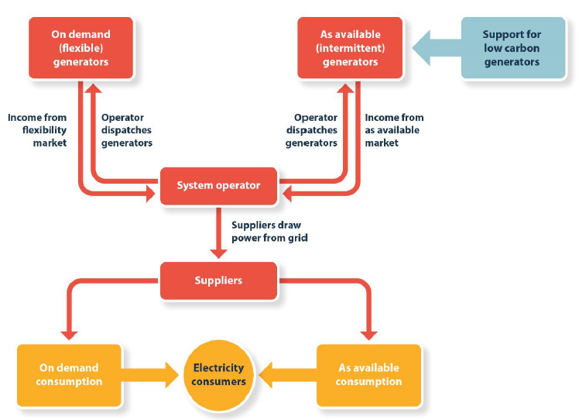

Analiza modela sa dva tržišta

Slide 30
Analiza modela dva tržišta /2
Model “dva tržišta”:
energija “na zahtev kupca” (visoka pouzdanost izvora, ) i
energija koliko i kada je raspoloživa, ali po nižim cenama
Elektrane se opredeljuju na kom tržištu će nuditi energiju; kriterijumi: sposobnost odaziva na zahtev
Snabdevači nabavljaju na oba tržišta
Kupci biraju između pouzdanosti izvora energije i niže cene energije

Slide 31
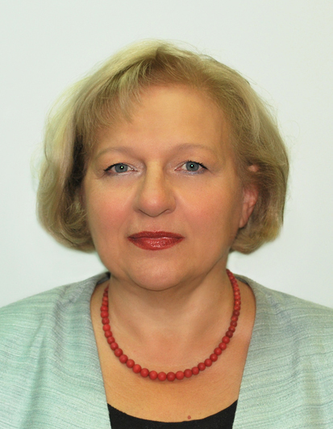
Hvala na pažnji!
Ljiljana Hažibabic
ljiljana.hadzibabic@gmail.com

